Slide 1
Proyecto BDD Multidimensional
Erick Bolaños
Jonathan Pizarra
Alfonso Heredia

Slide 2
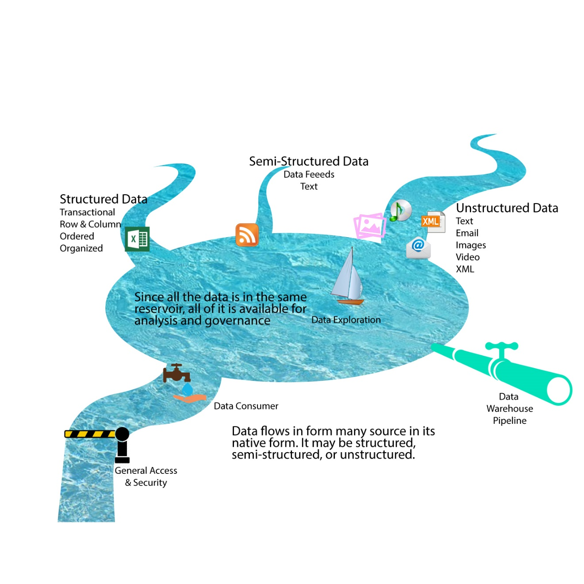
DATALAKE
Un sitio donde convergen datos de fuentes estructuradas, o no estructuradas, o incluso semiestructuradas.
Permite una analítica completa de un usuario, desde los gustos de un usuario .
el uso de redes sociales es una referencia para la analítica de datos:
Se combina información para generar publicidad orientada.

Slide 3
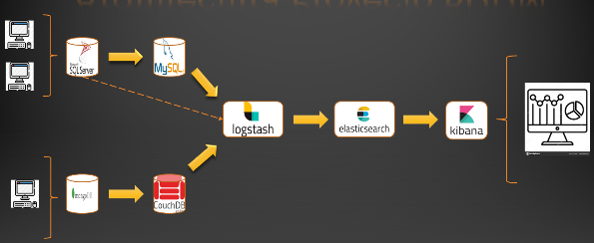
Diseño de la Arquitectura

Slide 4
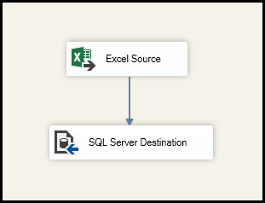
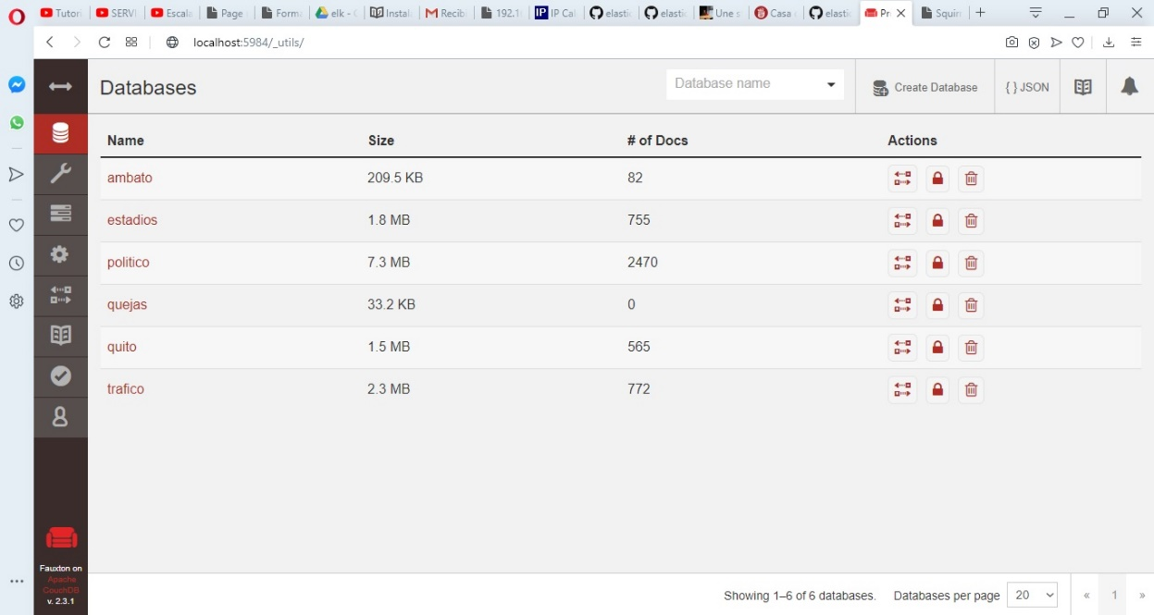
Cosecha de datos
Bases SQL
Bases NoSQL

Slide 5

Al tener los datos guardados en un archivo de Microsoft Excel, se debe tener en cuenta los siguientes pasos para el correcto formato para que el proceso de importar desde Microsoft Excel a SQL Server sea exitoso:
El archivo de Excel serán los nombres de campos al finalizar el proceso de importación.
No se debe dejar columnas en blanco.
Los títulos de las columnas deben ser de una sola fila.
Asignar un nombre de rango donde se encuentran los datos a importar.
Se pueden importar varios rangos al mismo tiempo.
En ocasiones aparece un error en el formato de archivo de Excel a partir de la versión 2013, para evitar el error se debe grabar el archivo de Excel en el formato «Libro de Excel (*.xls)«

Slide 6
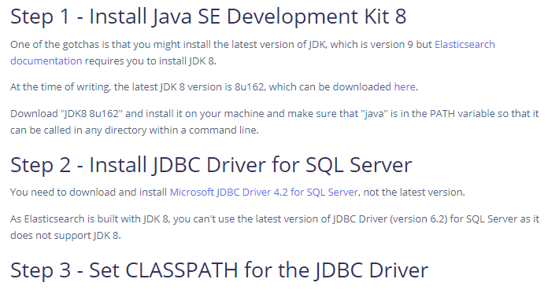
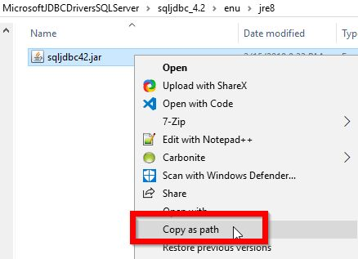
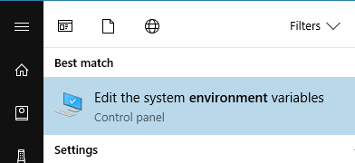
De SQL a Elasticksearch (usando Logstash)

Slide 7
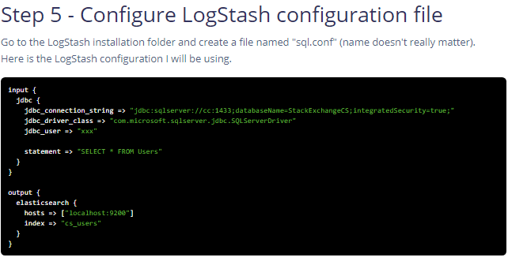
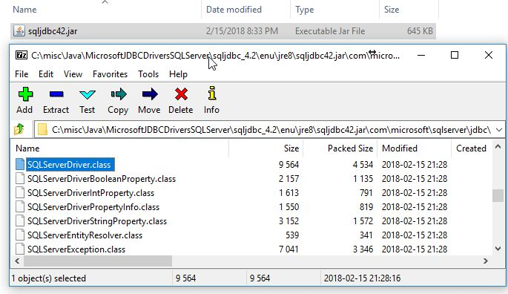

Slide 8
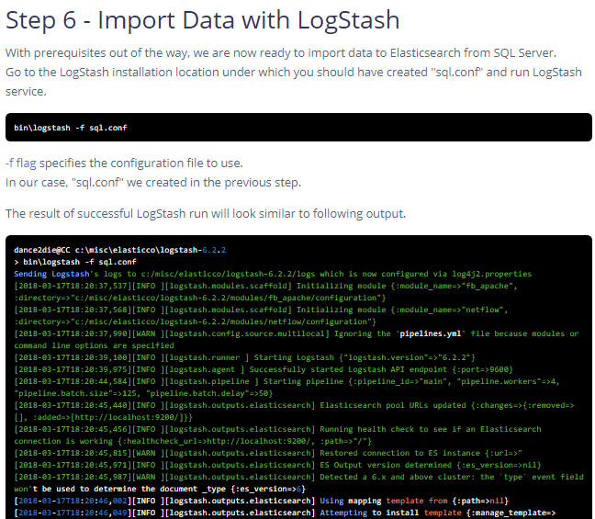

Slide 9
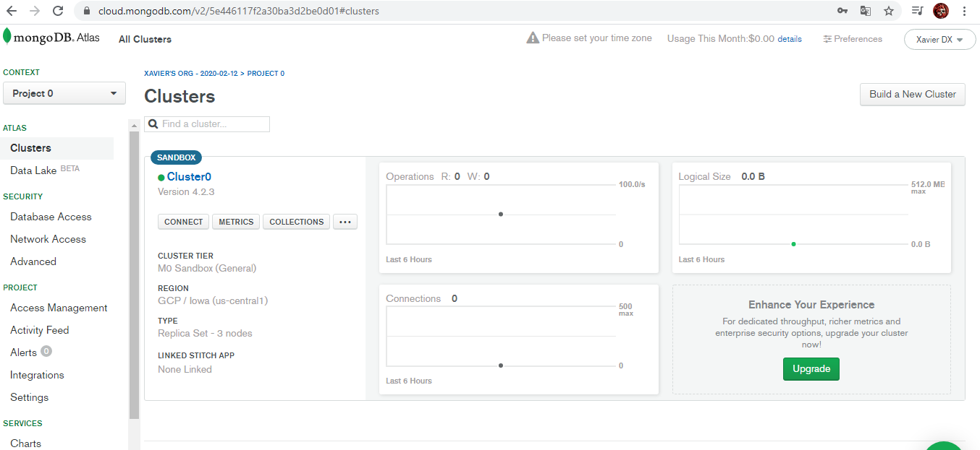
Clúster

Slide 10
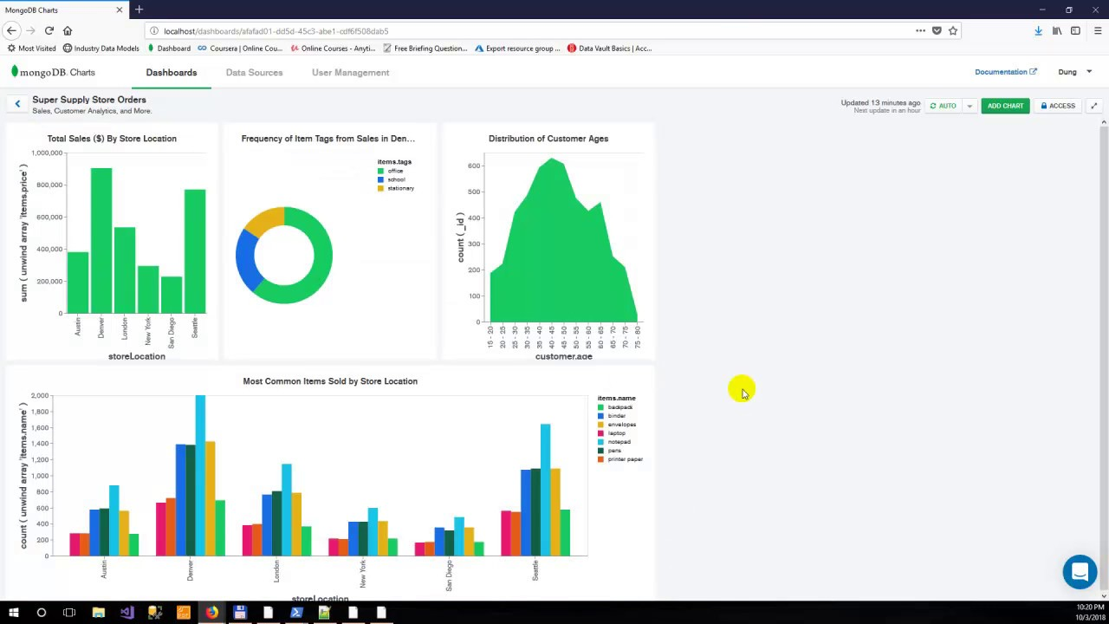
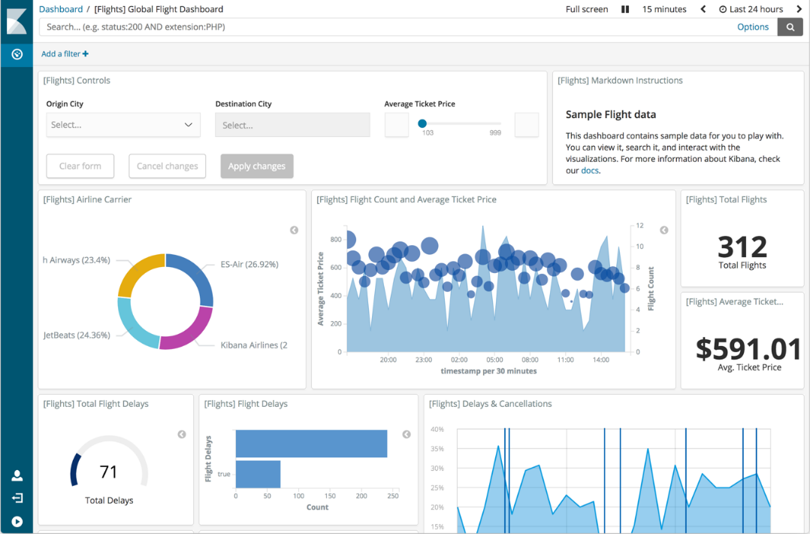
Visualizaciones
MongoDB Charts
Kibana

Slide 11
Gracias
Por su atención ☺

